Slide 1
MORATÓRIA DA SOJA
PROTEÇÃO AMBIENTAL
OU RESERVA DE MERCADO?

Slide 2
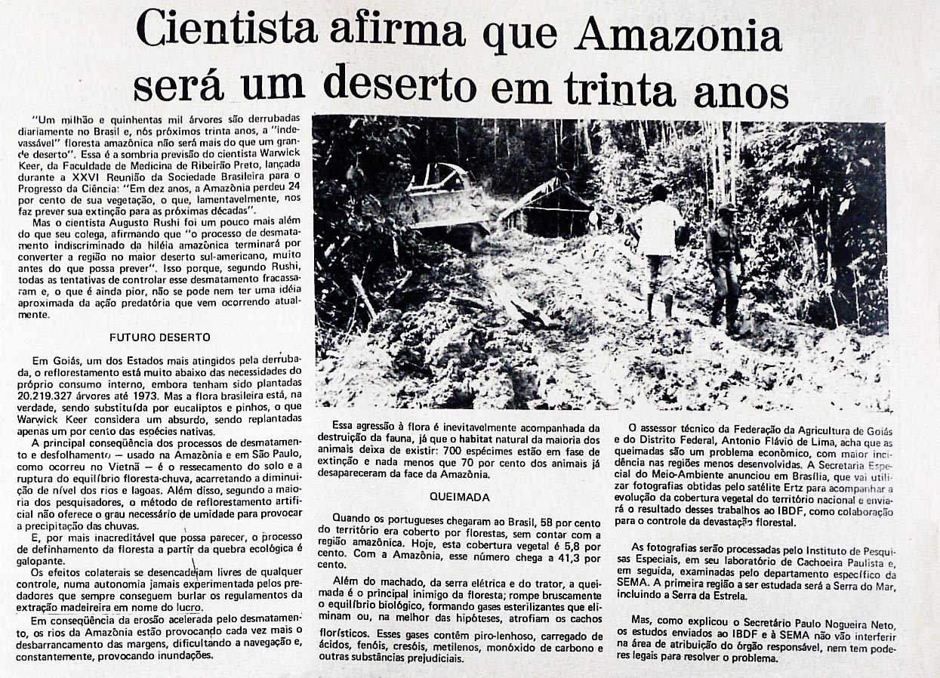
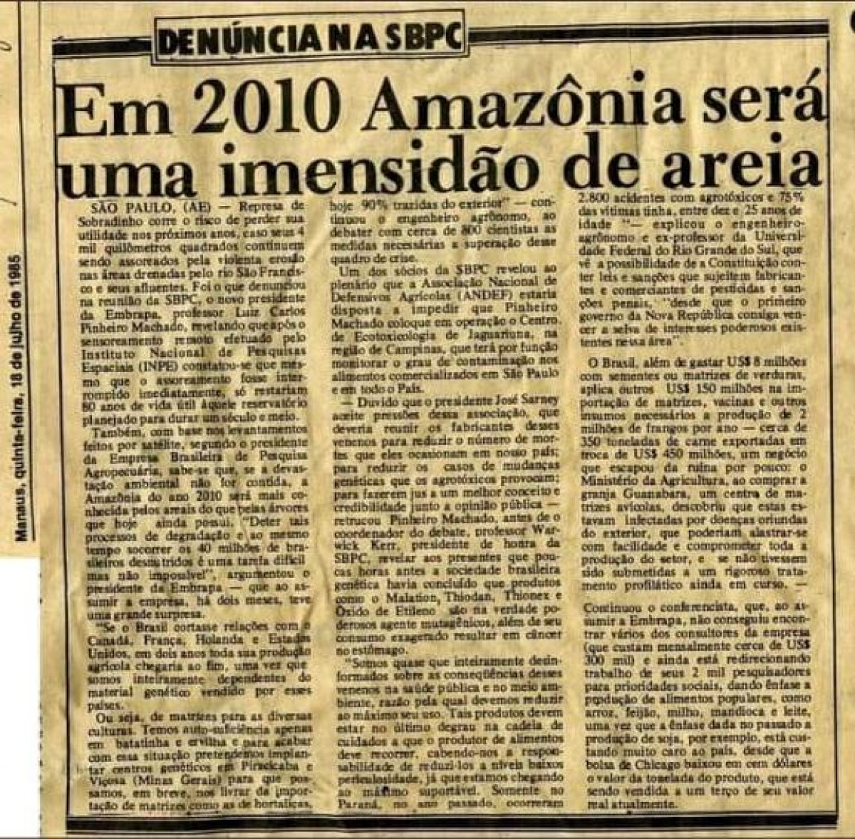
De acordo com os cientístas da SBPC:

Slide 3
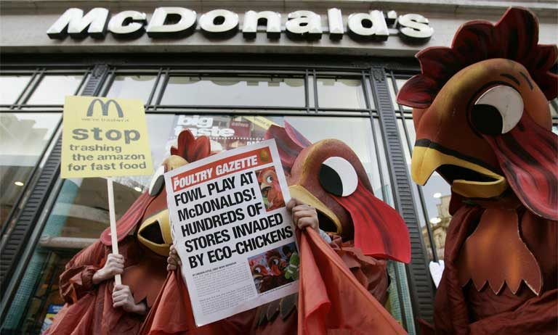
O que é a Moratória da Soja
Uma grande peça publicitária, promovida por ONGs internacionais, principalmente o Greenpeace, orquestrada na Europa, com argumentos ridículos.

Slide 4
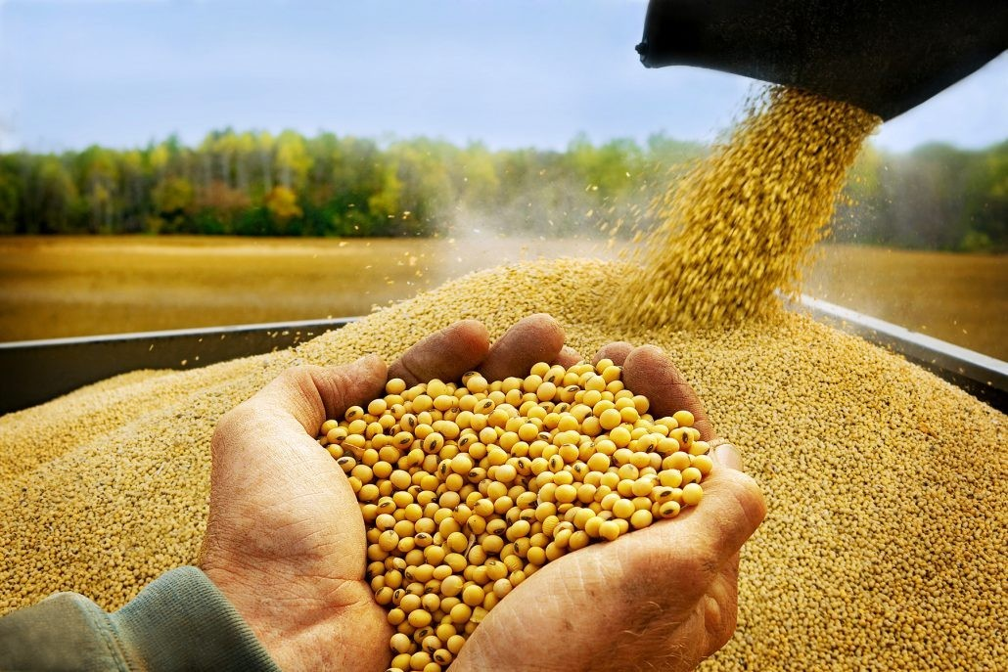
A PEÇA PUBLICITÁRIA
ABIOVE DIZ QUE HÁ RISCO DE PERDA DE MERCADO

Slide 5
Como funcional a Moratória
Quem faz parte
Qual o ferramental

Slide 6
Moratória foi criada em 2006, mas depois ajustou a data de aferição, convenientemente, para 2008.
NÃO COMERCIALIZAR, NEM FINANCIAR, SOJA PRODUZIDA EM ÁREAS QUE FORAM DESMATADAS NO BIOMA APÓS 22/07/2008,

Slide 7
MORATÓRIA NÃO GEROU QUEDA NO DESMATAMENTO
Início da Moratória

Slide 8
Abiove diz que a área plantada na AM cresceu em pastagem devido a Moratória, mas o mesmo se viu no Cerrado.
http://abiove.org.br/wp-content/uploads/2019/07/Abiove_Institucional.pdf

Slide 9
SOJA NUNCA AMEAÇOU NENHUM BIOMA
A TAXA DE OCUPAÇÃO PODERIA DOBRAR SEM AMEAÇAR A FLORESTA AMAZÔNICA
 |  | Milhões de hectares | Participação da Área Ocupada %
País | Brasil | 851,6 | 100,0%
Cultura | Soja no BR | 36,0 | 4,2%
Floresta | Amazônia | 419,7 | 100,0%
Cultura | Soja na AM | 4,6 | 1,1%
Fonte: Moratória da Soja e IBGE, 2019.

Slide 10
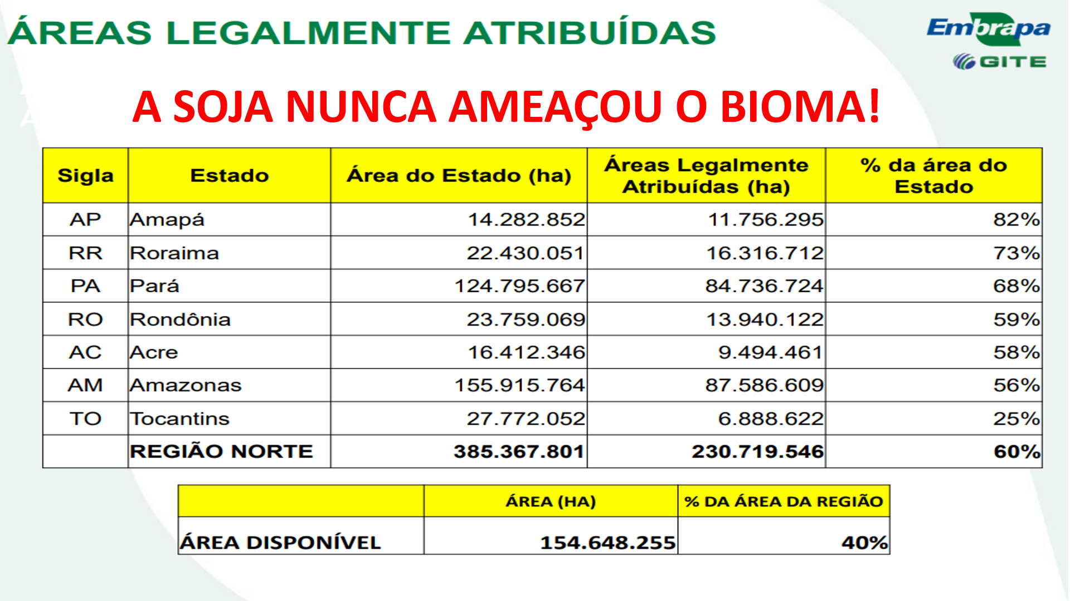
As terras estão bloqueadas legalmente.
- 35% a 80% de RL + APP

Slide 11
Principal ameaça
Soja e Milho

Slide 12
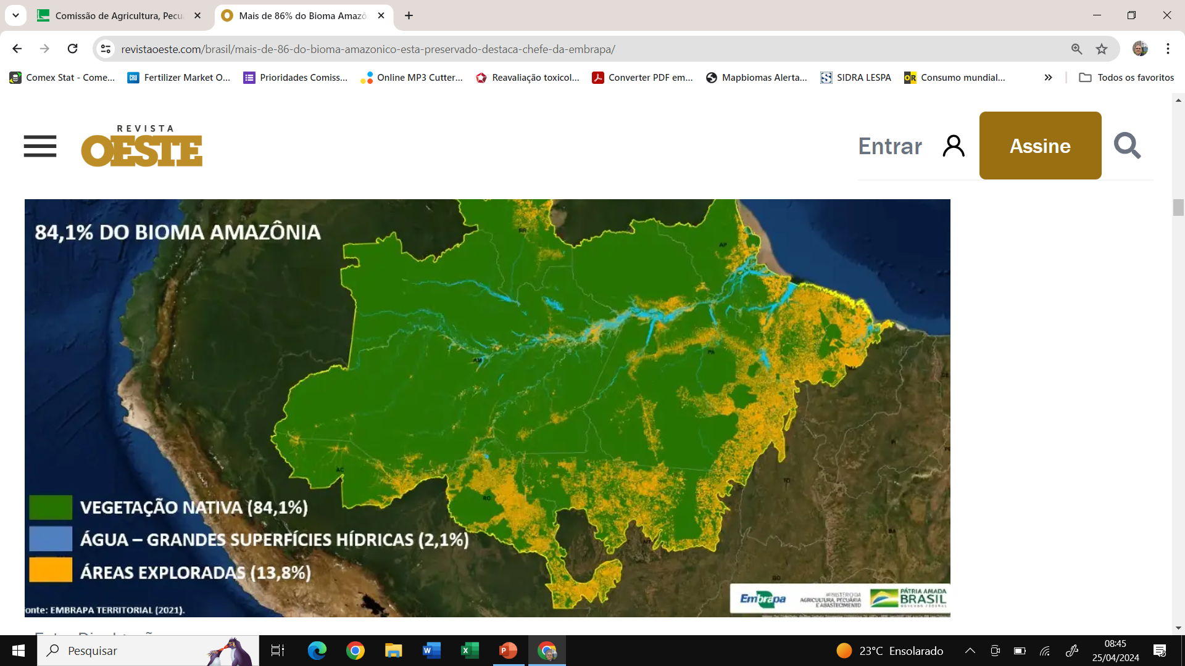

Slide 14
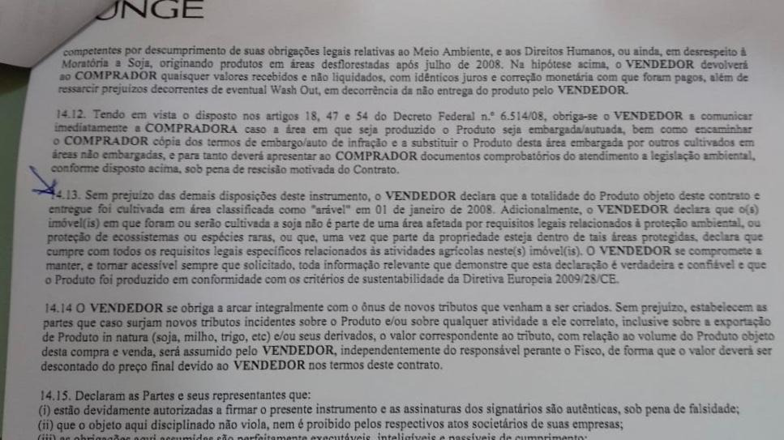

Slide 15
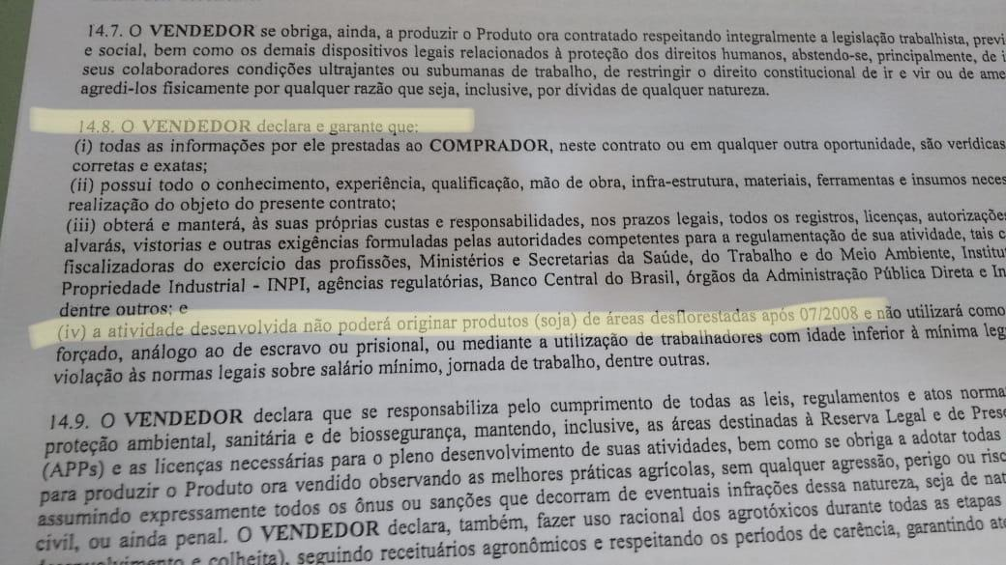

Slide 16
1. Esquema
Prodes detecta que houve desmatamento do polígono X
Abiove e ONG apontam: polígono está na fazenda do Produtor A
Abiove notifica as trades: produtor A desmatou depois de 2008.
Trade com negócio com o Produtor A: notifica que não irá comprar a soja e manda um distrato.
CPF E CNPJ
COMPRA E VENDA
DEMORA MUITO PRA RETIRAR O NOME

